Slide 1
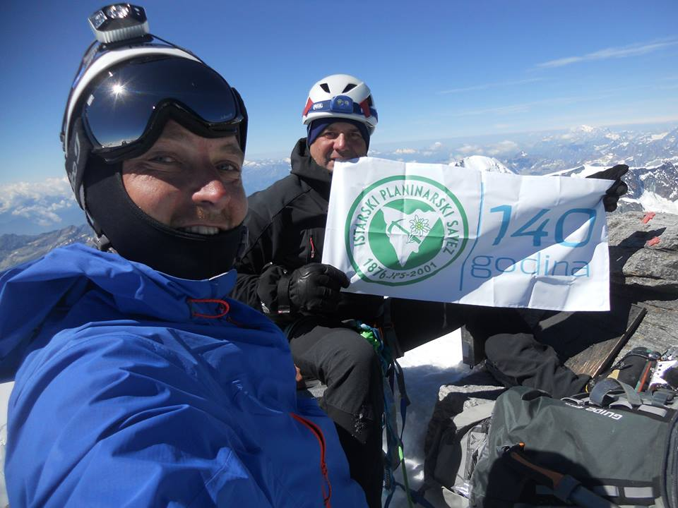
Izvještaj o radu Planinarskog društva „Pazinka” Pazin za 2016. godinu

Slide 2
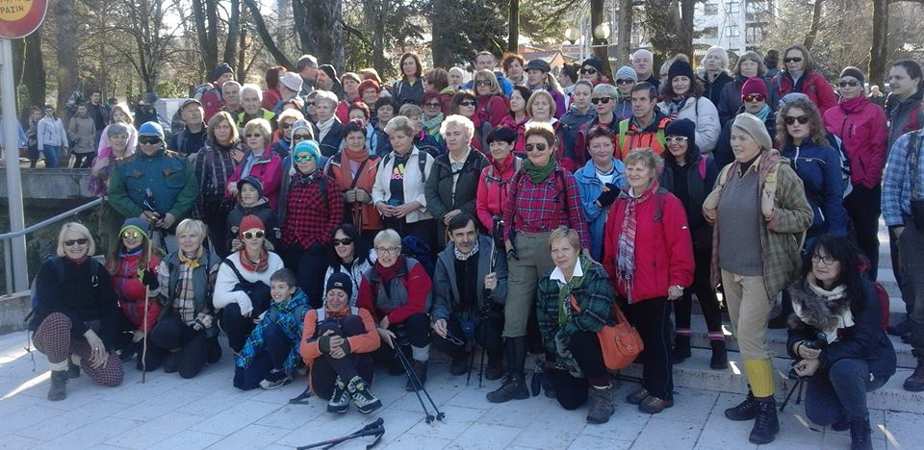
Retro festival Pazin

Slide 3
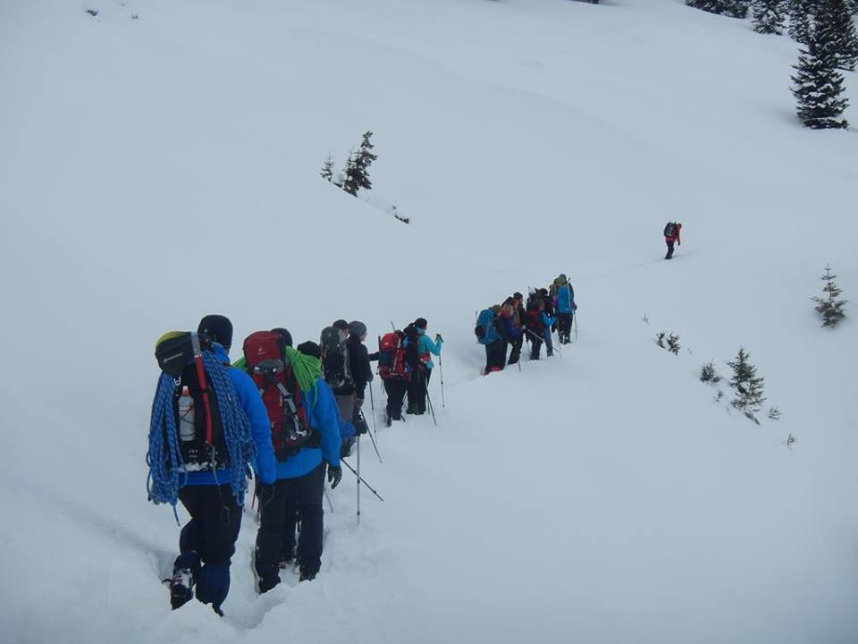
Planina Košuta

Slide 4
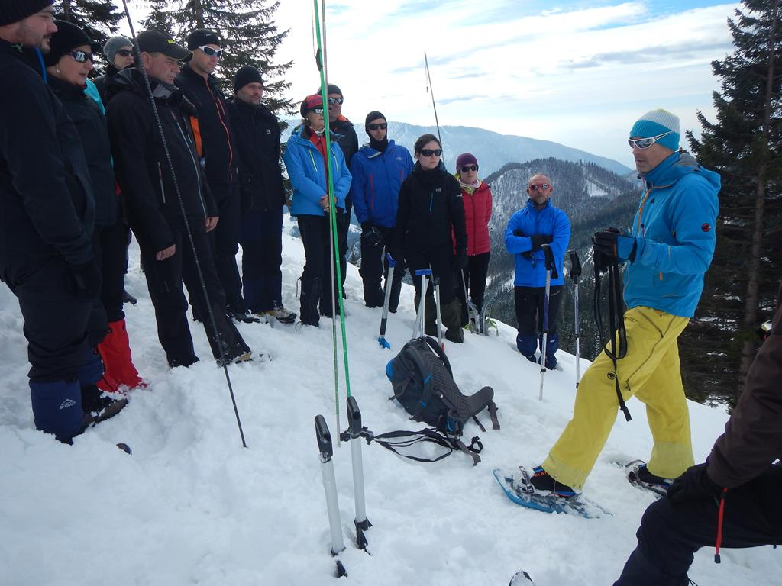
Zimske vježbe – Taborniški dom Šija

Slide 5
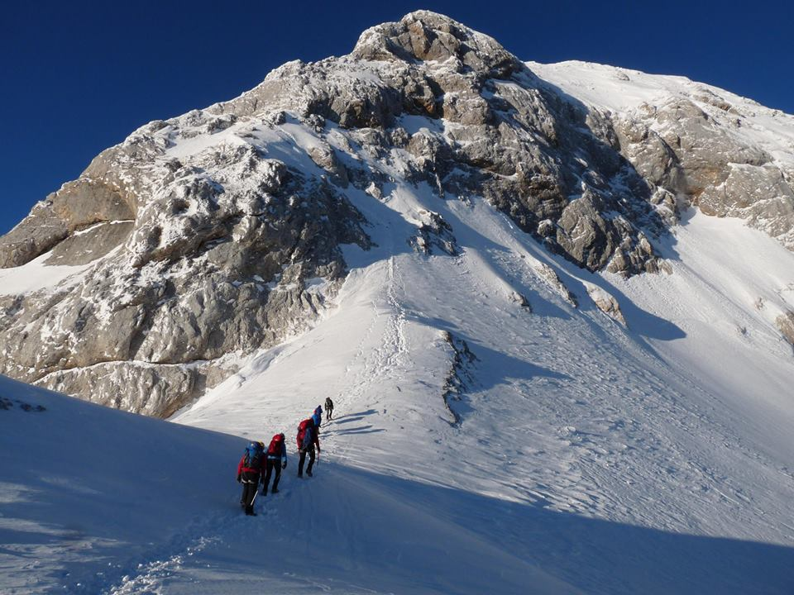
Po ledenom vrhu Triglava

Slide 6
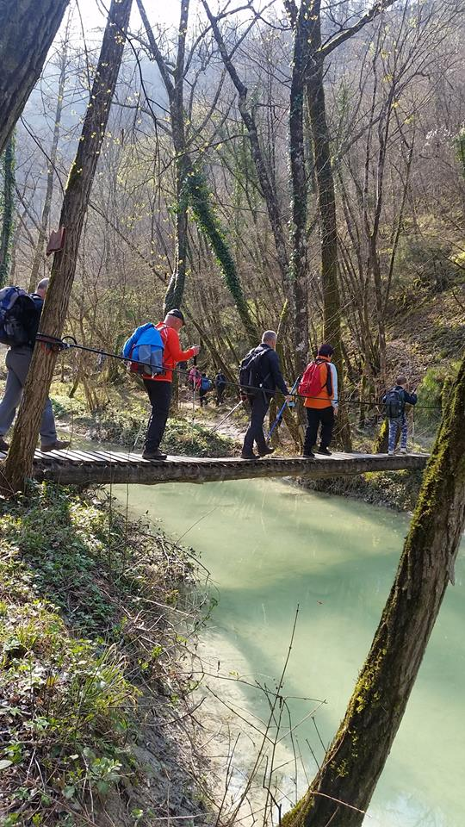
Stazom sedam slapova, 20.3.2016.

Slide 7
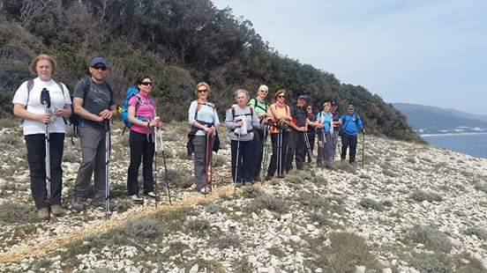
Rabac – Prtlog - Rabac, 04.4.2016.

Slide 8
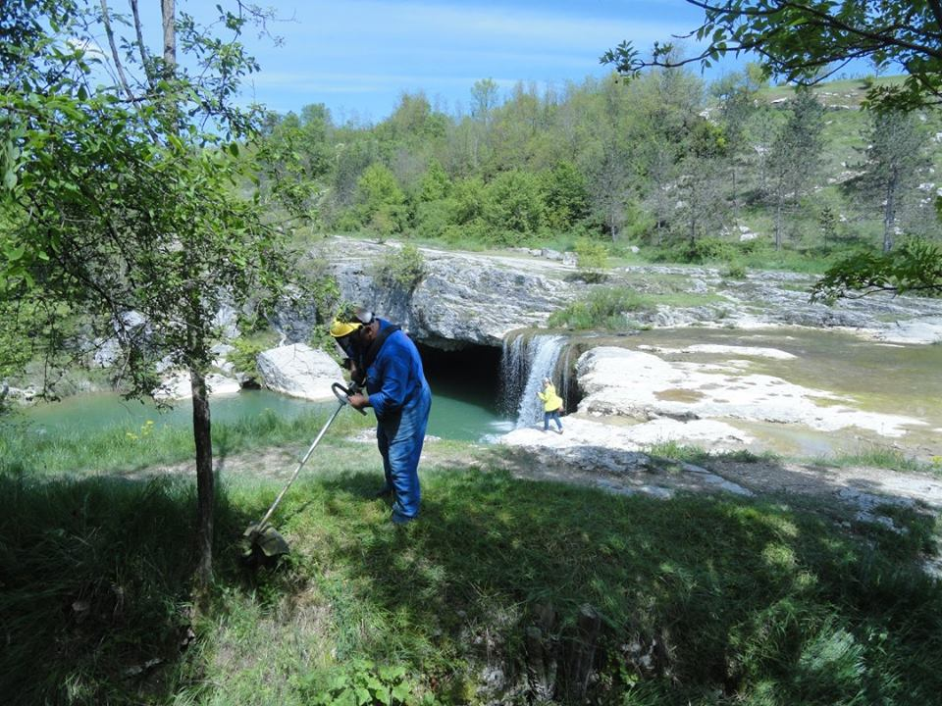
Akcija čišćenja Zarečkog krova

Slide 9
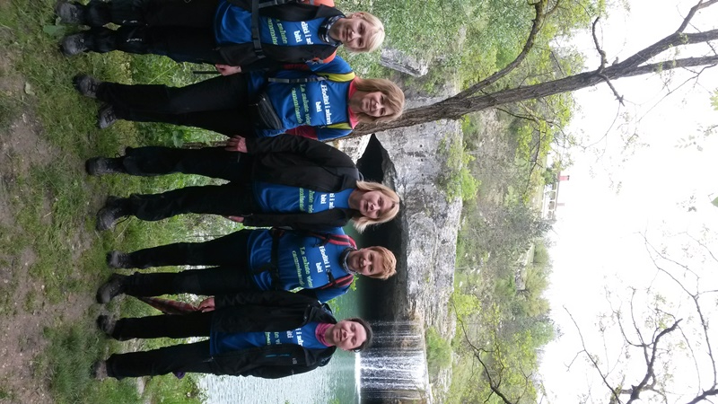
Hoditi i zdravi biti/ Međunarodni dan pješačenja

Slide 10
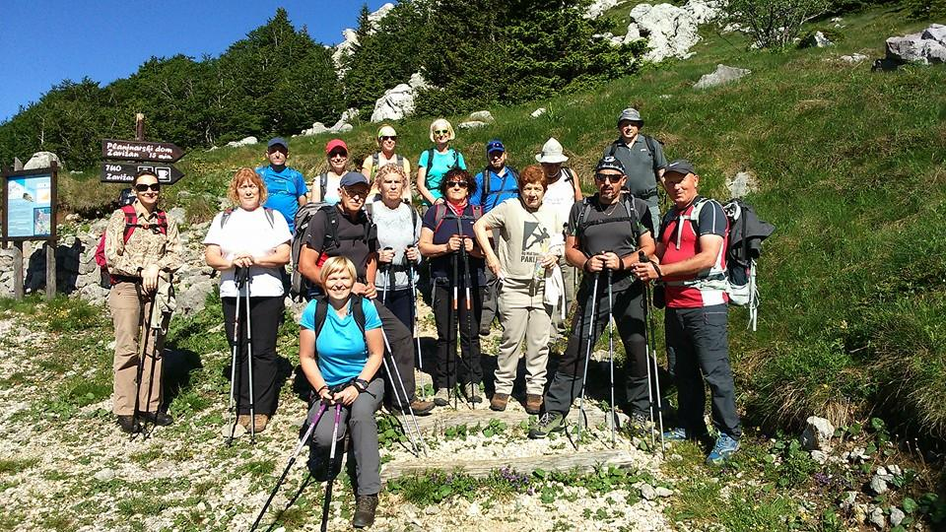
Zavižan - Alan

Slide 11
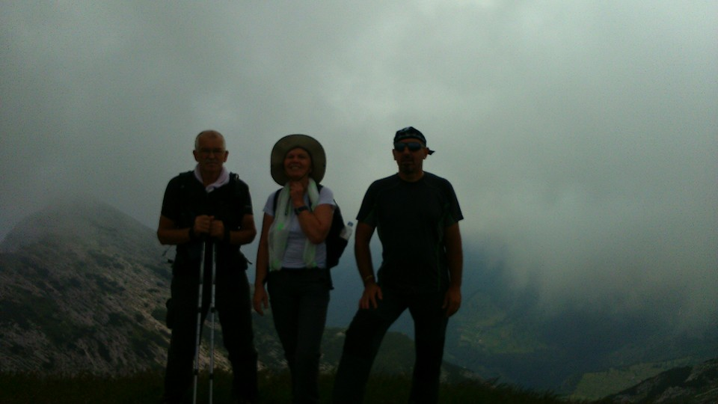
Vogel

Slide 12
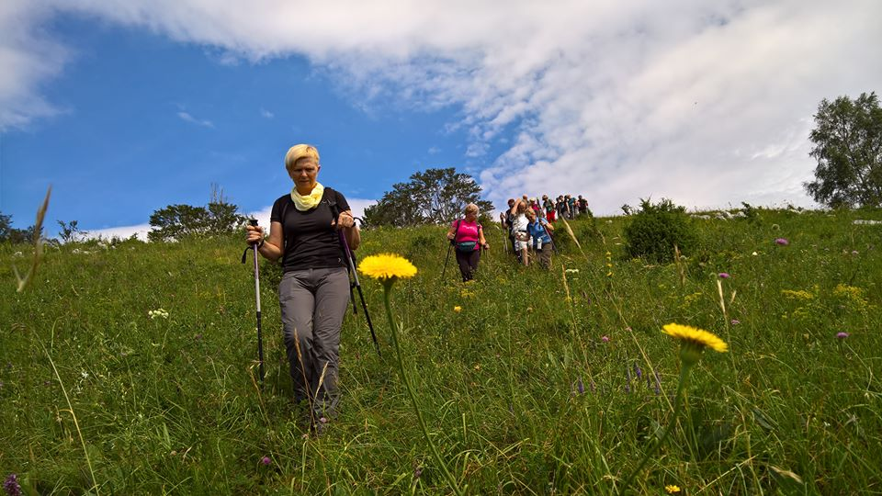
Brgudac – Planik, 18.7.2016.

Slide 13
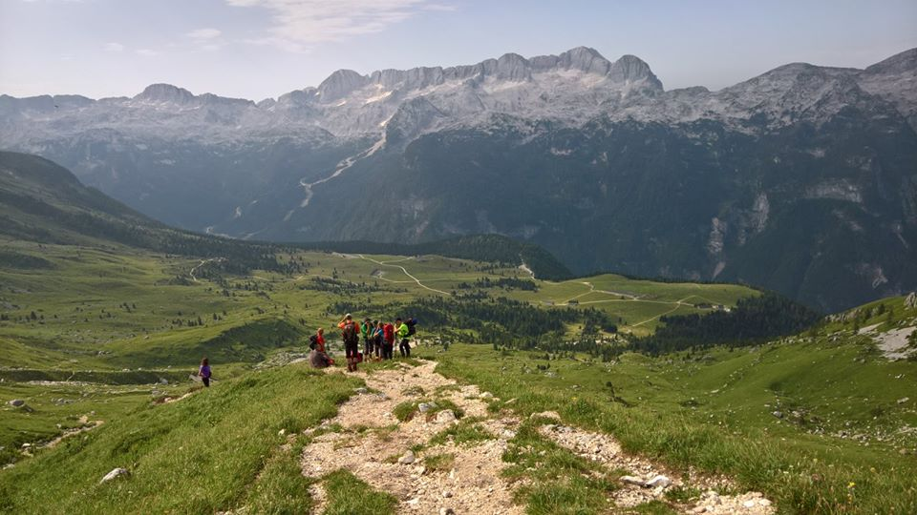
Montaž – Viš, 23-24.7.2016.

Slide 14
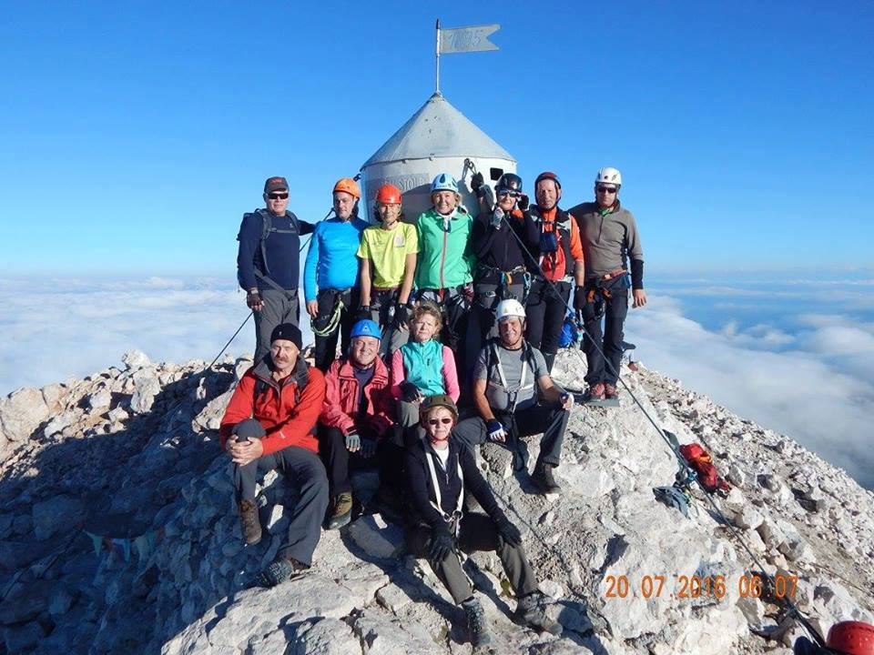
Na vrhu Triglava

Slide 15
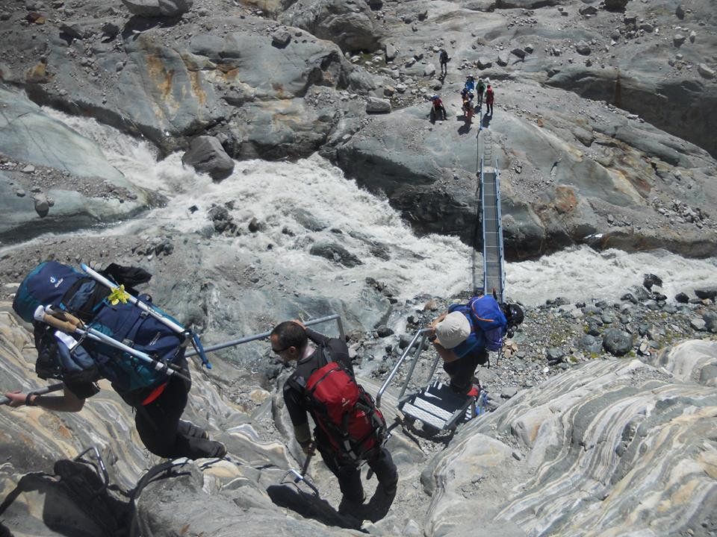
Doufourspitze

Slide 16
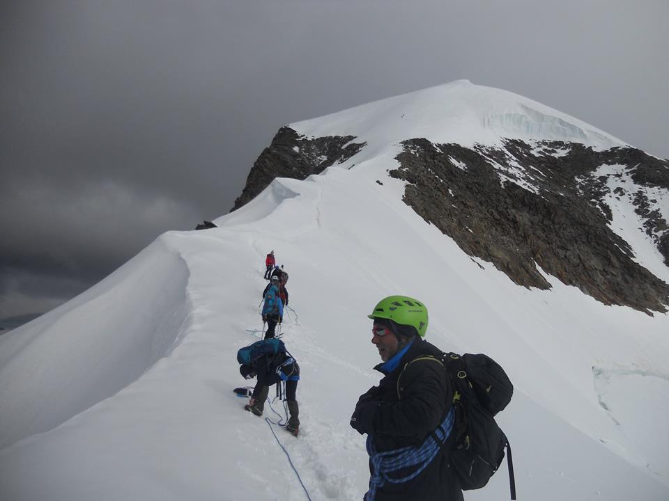
Doufourspitze

Slide 17
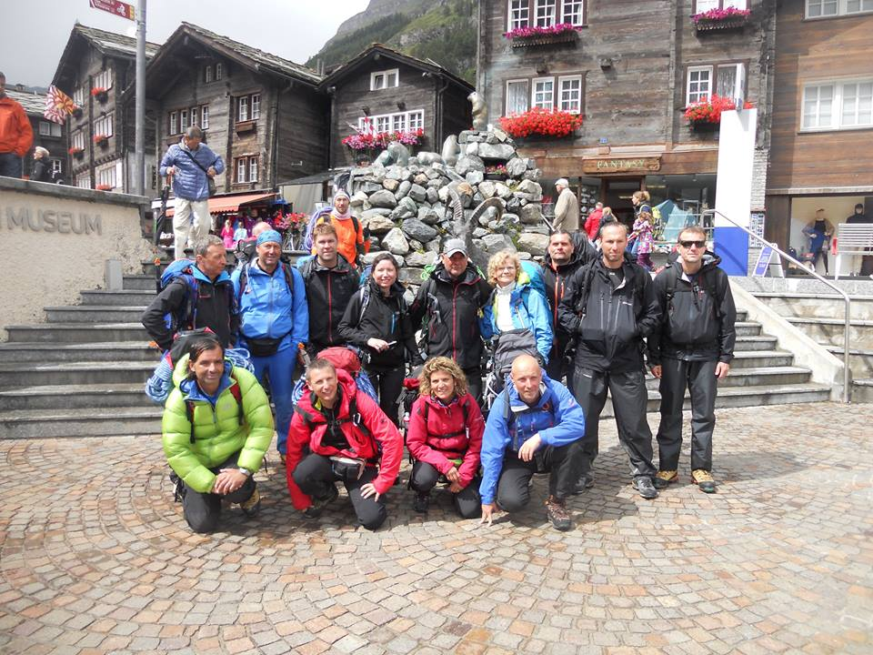
Doufourspitze

Slide 18
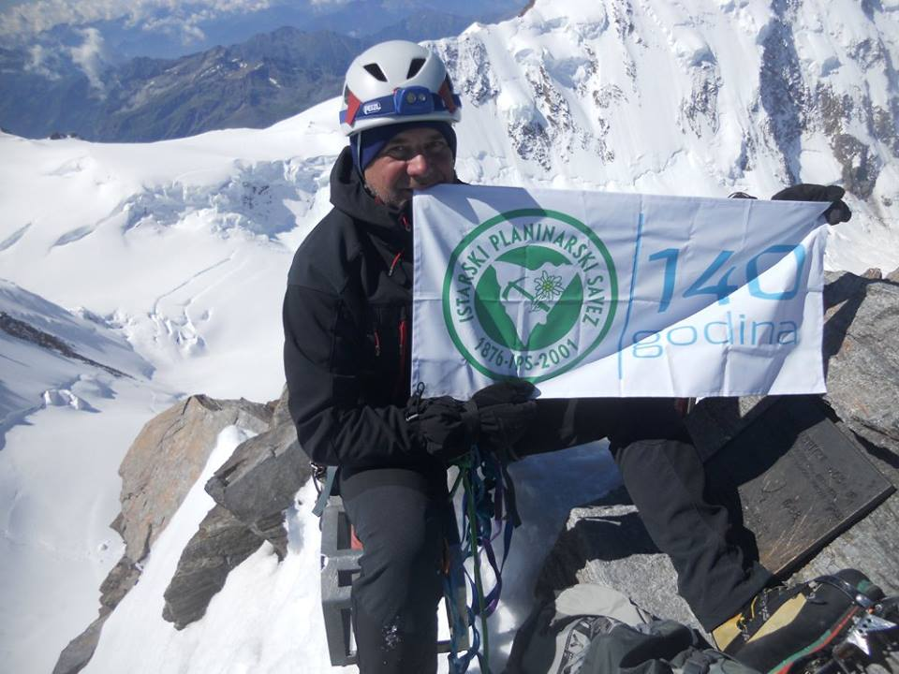
Doufourspitze

Slide 19
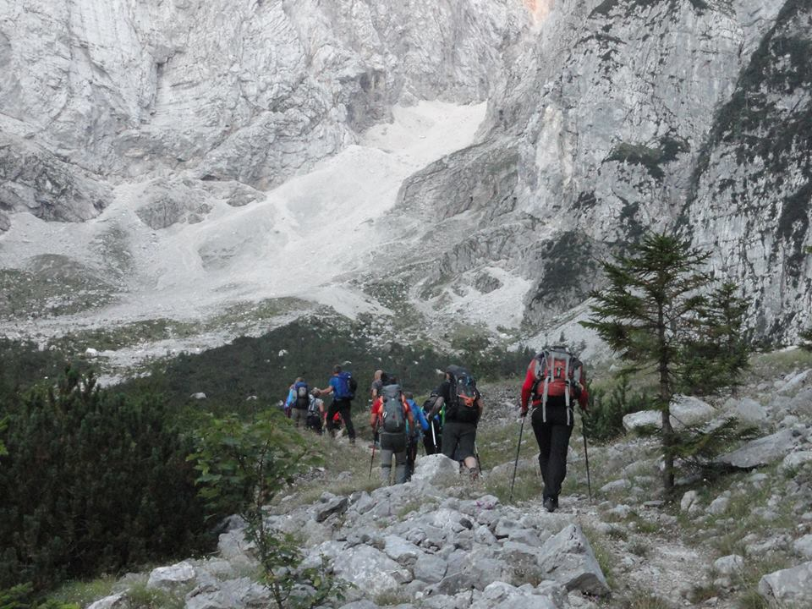
Pohod na Jalovec, 27-28.8.2016.

Slide 20
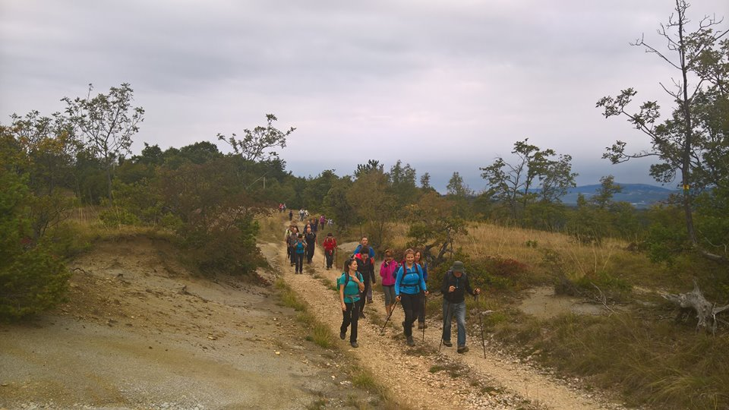
3. Festival pješačenja Borut,08.10.2016

Slide 21
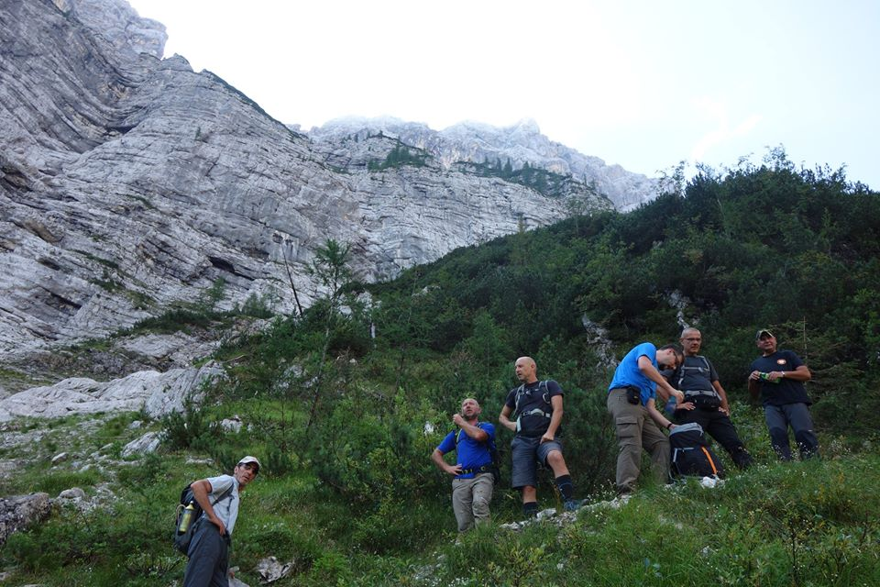
Dolina Kot- Rjavina- Vrbanove Špice

Slide 22
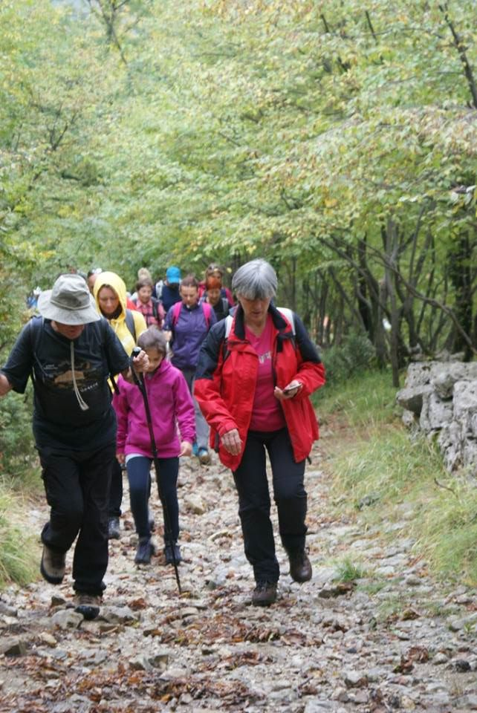
Otvaranje Franetovega puta, 16.10.2016

Slide 23
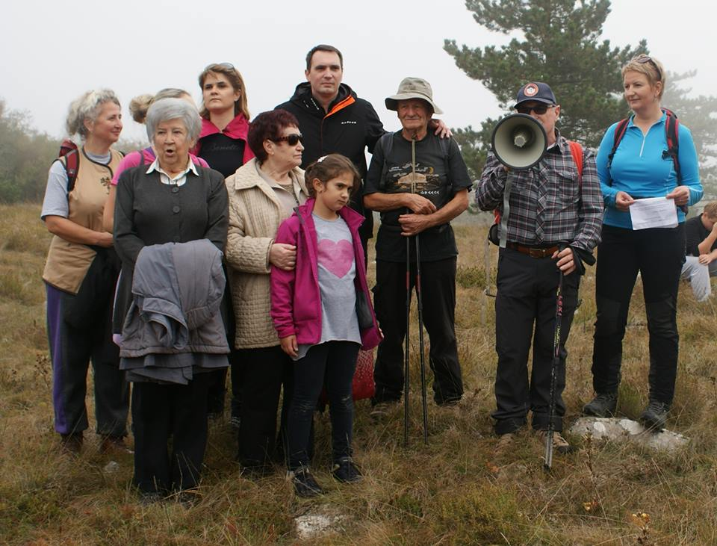
Otvaranje Franetovog puta

Slide 24
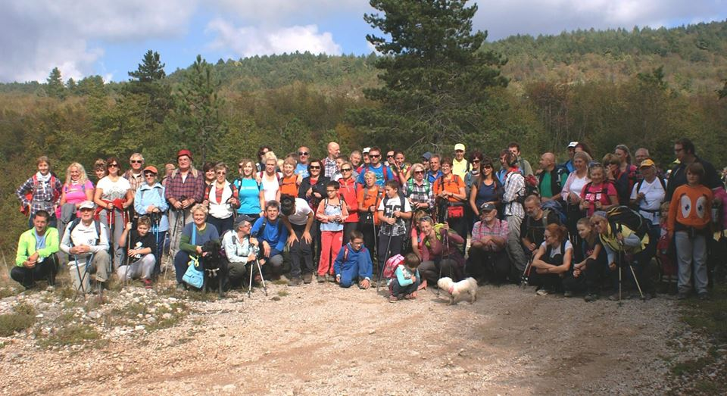
Izlet po Franetovom putu

Slide 25
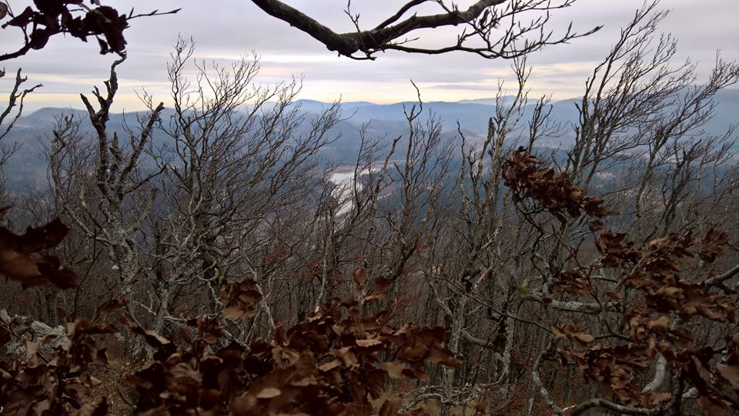
Tuhobić, 04.12.2016.

Slide 26
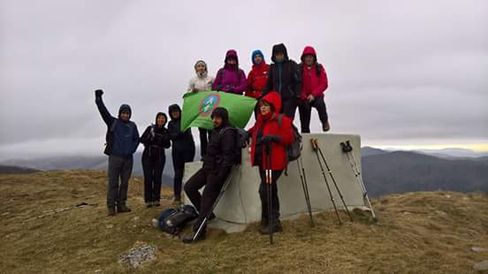
Tuhobić, 10.12.2016.

Slide 27
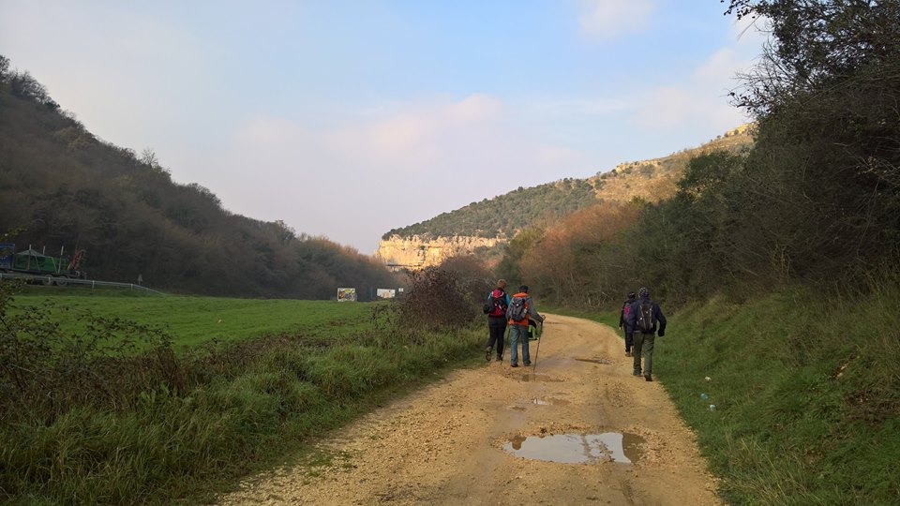
Izlet u nepoznato, 10.12.2016.

Slide 28
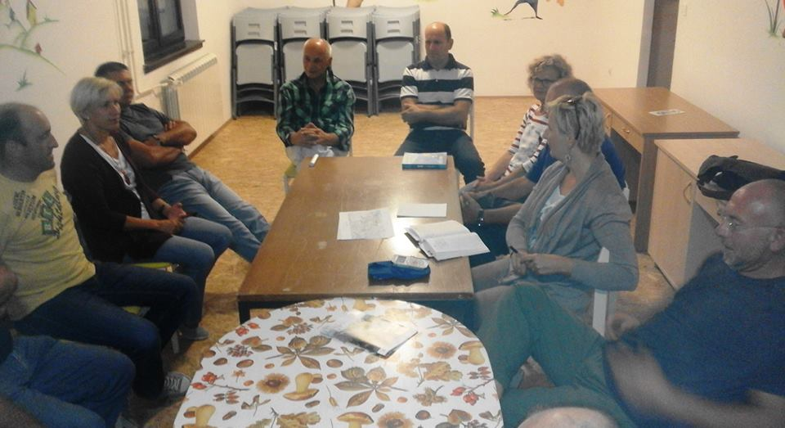
Planinarske srijede u DC Veli Jože

Slide 29
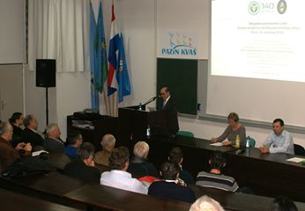
Svečana sjednica – 140. obljetnica IPS-a

Slide 30
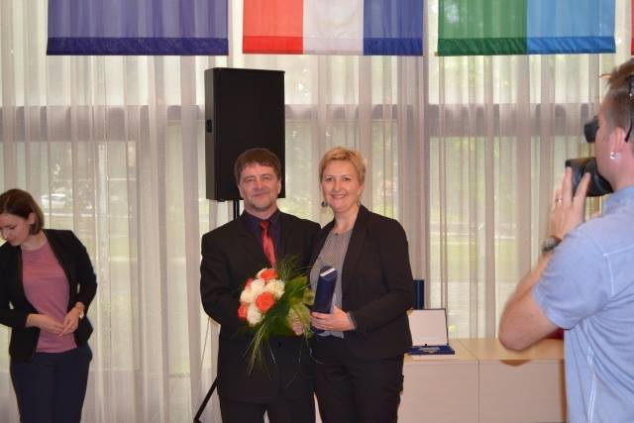
Zahvalnica Grada Pazina Patriciji Jedrejčić

Slide 31
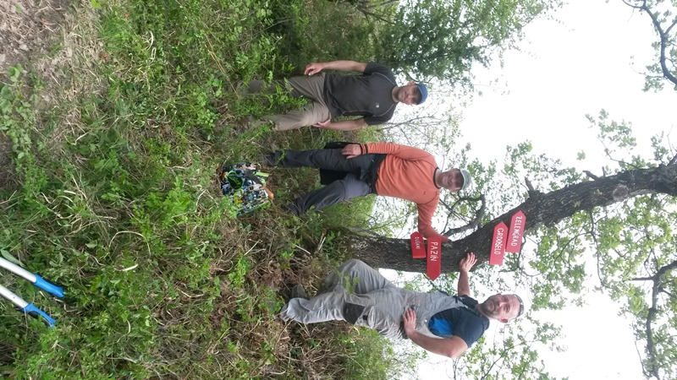
Markacisti u akciji

Slide 32
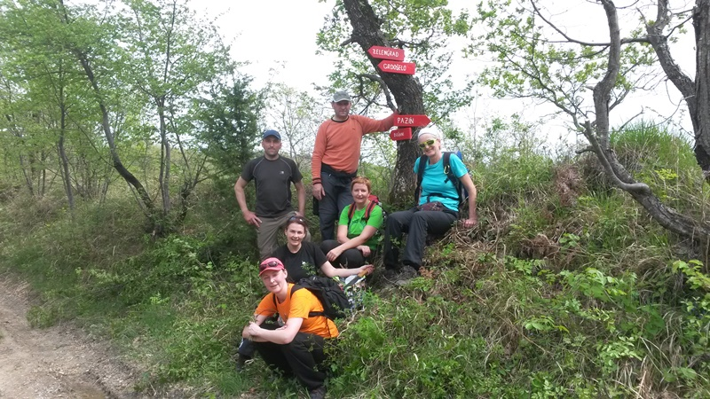
Markacisti u akciji 2

Slide 33
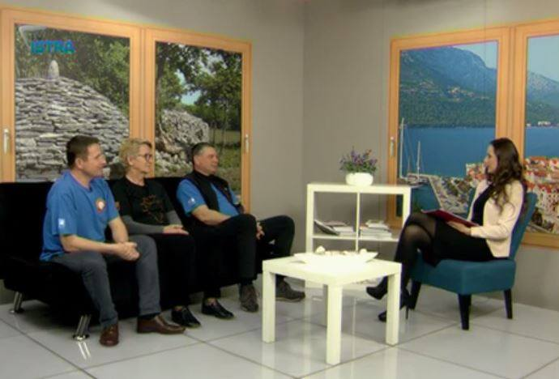
Rad s medijima

Slide 34
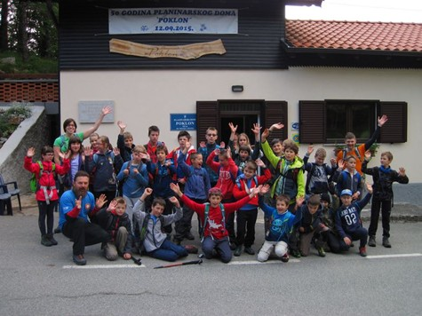
Mala planinarska škola na Poklonu

Slide 35
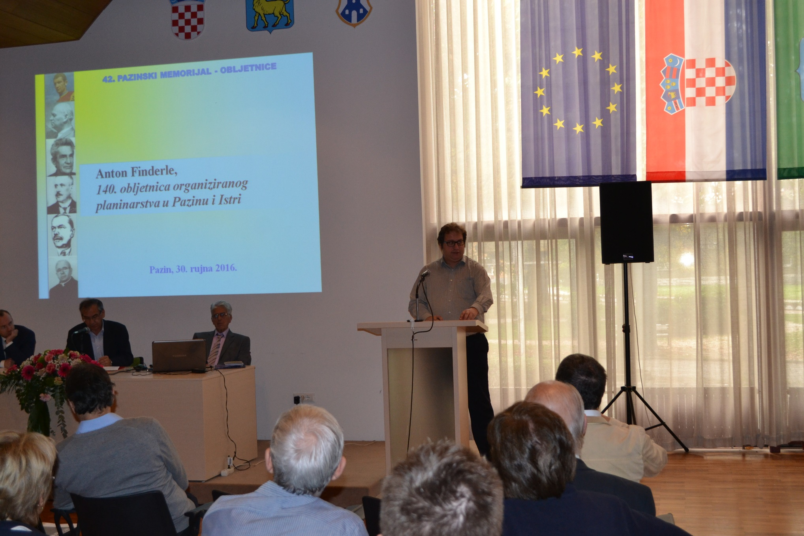
42. Pazinski memorijal

Slide 36
Hvala na pažnji!

